Slide 1
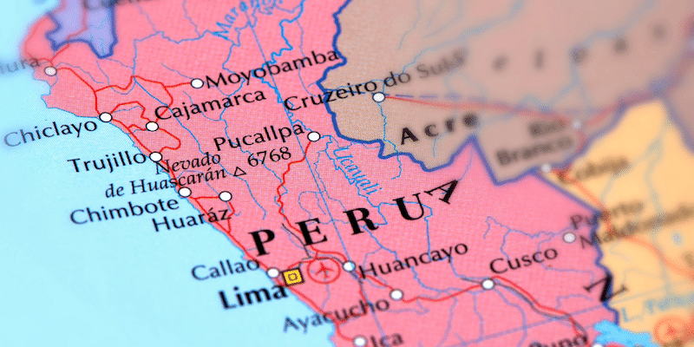

Construcción de Escenarios Futuros de mediano plazo en las Relaciones Bilaterales
Chile - Perú
Integrantes: Mario Anabalón
Álvaro Brahm
Felipe Muñoz
Jackie Salinas
Pamela Venegas

Slide 2

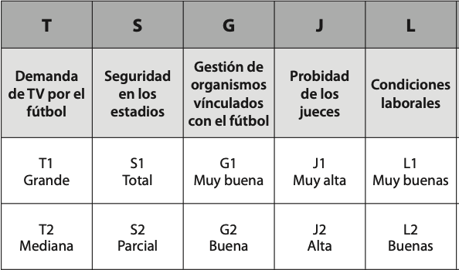
OBJETIVO DEL TRABAJO
El presente trabajo buscó generar un escenario futuro, de mediano plazo (03 años) en las relaciones bilaterales entre Chile y Perú, estableciendo los principales desafíos de seguridad, que podrían enfrentar, utilizando la metodología FAR.
PASOS DEL MÉTODO FAR
Identificación de las Variables
Establecimiento de los estados alternativos
1
2
Identificar que variables claves, que incidan efectivamente la materia que se desea prospectar. Idealmente se deben máximo siete, debido a su crecimiento exponencial. Debiendo definirla permitiendo ser más concreto.
Cada variable deberá tener un nivel (alto, bajo, grande, mediano, pequeño, total, parcial, nulo). Aclarando las dudas del concepto y logrando definir su impacto.
3
Construcción de la Matriz
4
Calibración de la matriz
En este paso se buscará que la matriz interprete el presente, en muchos casos la matriz no es capaz de lograrlo.

Slide 3

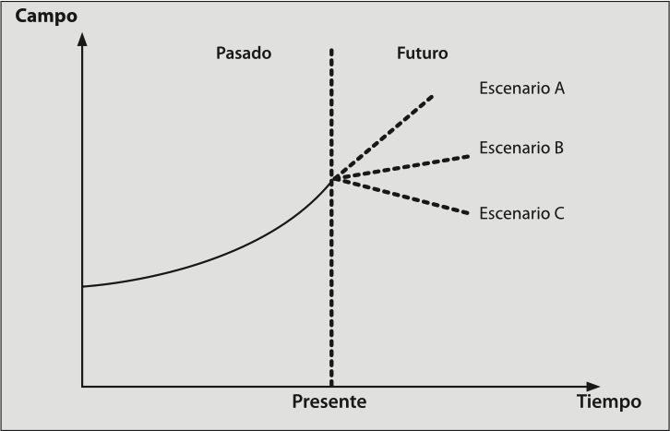
PASOS DEL MÉTODO FAR
5
Construcción de Escenarios
En este paso se deberán identificar tres (optimista, más probable, pesimista).
Narración del Escenario más probable
6
Se debe relatar el escenario más probable, lo importante es que sea fácil de comprender y logrando una secuencia desde el presente hacia el futuro.
7
Identificación de oportunidades
y amenazas
8
Conclusiones y recomendaciones

Slide 4
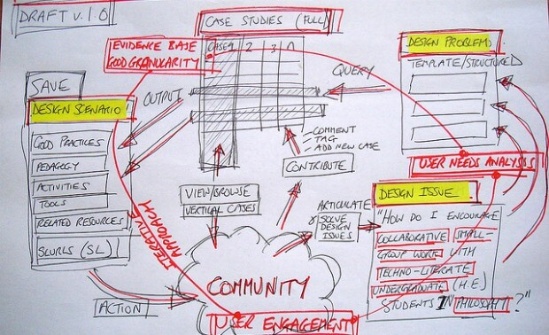
PASO Nº 1
IDENTIFICACIÓN DE FACTORES CLAVES
FACTOR CLAVE | DESCRIPCIÓN
Delitos asociadas al Narcotráfico | Aquellos sujetos formalizados por estar involucrados en la cadena del narcotráfico (productor, transporte, tenencia y/o consumo).
Migración irregular | Toda aquel persona que ingrese al país, por algún paso no habilitado.
Medidas destinadas a combatir el Crimen Organizado | Aquellas que se realizan de forma simultánea.
Inversión | Relación de ingresos de capitales entre ambos países.
Agenda Bilateral | Cantidad de acciones entre ambos Gobiernos, destinadas a regular temáticas de seguridad o diferentes temáticas.

Slide 5

PASO Nº 2
FACTOR | ESTADOS ALTERNATIVOS
Delitos asociados al Narcotráfico | D1 MUY GRAVE: Los delitos asociados al narcotráfico son debido a homicidios y secuestros, aumentando los casos en Chile. D2 GRAVE: Los delitos asociados al narcotráfico son debido al consumo y venta de drogas. D3 LEVE: Los delitos asociados al narcotráfico son por tenencia de drogas, y no a su comercialización.
Migración Irregular. | M1 MUY ALTA: Identificación sobre 500 personas diaria. M2 ALTA: Entre 100 y 500 personas diarias M3 MANTIENE: Entre 50 y 100 personas diarias M4 BAJA: Entre 1 y 50 personas diarias M5 MUY BAJA: Entre 1 y 50 personas al mes
Medidas destinadas a combatir el Crimen | C1 AUMENTA SIGNIFICATIVAMENTE: Se establecen nuevas leyes y sanciones internacionales. C2 AUMENTA MODERADAMENTE: Se establecen nuevas leyes y sanciones nacionales. C3 MANTIENE: Se mantiene la normativa vigente. C4 DISMINUYE MODERADAMENTE: Disminuyen las penas asociadas y los recursos económicos. C5 DISMINUYE SIGNIFICATIVAMENTE: Se eliminan los recursos y la normativa asociada.

Slide 6
PASO Nº 2
FACTOR | ESTADOS ALTERNATIVOS
Inversión | I1 ALTA: Aumenta en millones de USD. I2 MANTIENE: Aumenta en miles de USD I3 BAJA: Disminuye en miles de USD I4 NULA: Disminuye en millones de USD
Agenda Bilateral | A1 TOTAL: Reuniones interministeriales de modo mensual, apoyo mutuo de policías y FF.AA. en aspectos de inteligencia A2 PARCIAL: Apoyo mutuo de policías y FF.AA. en aspectos de inteligencia A3 PRECARIA: Apoyo mutuo de policías en aspectos comunicacionales A4 NULA: No existe ningún tipo de apoyo, y se culpan ambas partes de los hechos que ocurren.

Slide 7
PASO Nº 3
1 | 2 | 3 | 4 | 5
Delitos asociados al Narcotráfico | Migración irregular | Medidas destinadas a combatir el Crimen Organizado | Inversión | Agenda bilateral
D1 Muy Graves | M1 Muy Alta | C1 Aumenta Significativamente | I1 Alta | A1 Total
D2 Graves | M2 Alta | C2 Aumenta moderadamente | I2 Mantiene | A2 Parcial
D3 Leves | M3 Mantiene | C3 Mantiene | I3 Baja | A3 Precaria
 | M4 Baja | C4 Disminuye moderadamente | I4 Nula | A4 Nula
 | M5 Muy Baja | C5 Disminuye significativamente

Slide 8
PASO Nº 4
CALIBRACIÓN MATRIZ:
D2 | M2 | C3 | I2 | A2

Slide 9
PASO Nº 5
1 | 2 | 3 | 4 | 5
Delitos asociados al Narcotráfico | Migración Irregular | Medidas destinadas a combatir el Crimen Organizado | Inversión | Agenda bilateral
D1 Muy Graves | M1 Muy Alta | C1 Aumenta Significativamente | I1 Alta | A1 Total
D2 Graves | M2 Alta | C2 Aumenta moderadamente | I2 Mantiene | A2 Parcial
 | M3 Mantiene | C3 Mantiene |  | A3 Precaria
ESCENARIOS:
Optimista | D2 | M3 | C1 | I1 | A1
Más probable | D2 | M2 | C2 | I2 | A2
Pesimista | D1 | M1 | C3 | I2 | A3

Slide 10

ESCENARIO MÁS PROBABLE
El escenario más probable, considera un aumento progresivo de de delitos graves impulsado principalmente a la alta migración irregular, que condicionará el aumento y gravedad de dichos delitos, toda vez que las medidas para combatir el Crimen Organizado aumentarán moderadamente, siendo incapaces de combatir dicho aumento; Situación que se desarrollará en forma proporcional a las acciones consideradas en la agenda bilateral, teniendo un desarrollo paulatino en medidas conjuntas de seguridad y control. Lo anterior, conllevará que la inversión se mantenga, sin generar las condiciones para permitir un aumento significativo y que logre mantener los actuales capitales.
PASO Nº 6

Slide 11
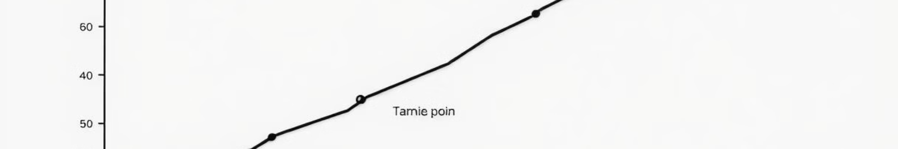


ANÁLISIS DE OPORTUNIDADES Y AMENAZAS
OPORTUNIDADES
AMENAZAS
Generar las condiciones para incrementar y potenciar actividades que impulsen la agenda bilateral en particular:
Invertir en medios de seguridad y control.
Compartir bases de datos.
Establecer medidas conjuntas de Control migratorio.
Impulsar inversión público privada.
Debilitamiento en las relaciones bilaterales que podrían generar:
Aumento del crimen organizado.
Aumento de la percepción de inseguridad.
Importación de bandas criminales internacionales.
Debilitamiento del Estado de Derecho.
PASO Nº 7

Slide 12

Conclusiones
La metodología FAR, proporciona una herramienta valiosa para analizar escenarios futuros, identificar riesgos y oportunidades, y tomar decisiones estratégicas informadas. Su aplicación permite navegar las incertidumbres del futuro y tomar decisiones que permitan alcanzar los objetivos.
Tras el análisis realizado en la matriz hemos podido constatar que la construcción de escenario , en un período de solo tres años, no permite evidenciar cambios relativamente significativo, por lo que se estima que las condiciones actuales se mantendrían en el período en estudio.
No obstante, se puede modificar la proyección ante eventos externos y excepcionales que no fueron analizados como pandemias y o guerras internacionales.
PASO Nº 8

Slide 13

¿PREGUNTAS?

